Slide 1


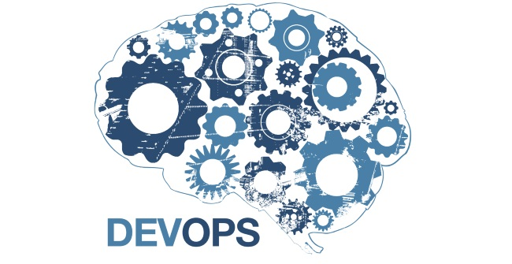

QUẢN TRỊ DỰ ÁN CÔNG NGHỆ THÔNG TIN Nhóm: 17 Đề tài: Tìm hiểu về Devops
TRƯỜNG ĐẠI HỌC ĐÀ LẠT Khoa Công Nghệ Thông Tin
Gvhd: TS. Nguyễn Thị lương
Sinh viên thực hiện: 1812816_Hoàng thị hồng nhung
1812800_nguyễn thành luân
1

Slide 2
Nội dung
01. KHÁI NIỆM
03. DEVOPS ROADMAP
02. VÒNG ĐỜI
04. CÔNG CỤ DEVOPS
0.5 LỢI ÍCH
0.6 DEMO
2
Notes:
Automating the communication tasks in the process:
1. record data from the complex system of running software project
2. data into information and knowledge
3. Communicate knowledge in real time to all actors who rely on it to perform properly
Data Driven Approach + DevOps Approach
Data-Driven
Information extraction
Branches off of DIKW Pyramid, Information Science
Data is distilled ino information, knowledge
2. DevOPs-
provides automated to enable efficient collection and organization of data and communicate the data to appropriate actors without humans
Challenge of accurately recording and communicating changes to fundamental requirements and constraints
Information changes and new information comes available,
Existing information repositories and artifacts must be update
Want to avoid injecting defects into the software
Want to avoid wasted effort spent working with incorrect information
Vast amounts of information relating to source code, testing, etc
Must be maintained and updated immediately
Dissemination of information is needed in real time
This need can take a toll on project resources, in which continuous meetings, document creation/congestion and
Reduces productivity

Slide 3
01. KHÁI NIỆM
1.1 Vòng đời phát triển hệ thống
Tiếng anh: Systems Development Life Cycle
Viết tắt: SDLC
Mục đích: mô tả quá trình lật kế hoạch, tạo ra, kiểm thử và triển khai một hệ thống thông tin
Tùy thuộc vào mô hình phát triển hệ thống/phần mềm mà SDLC được chia thành các giai đoạn khác nhau
Một số mô hình phát triển hệ thống: mô hình thác nước (water fall), mô hình chữ V (V model), mô hình xoắn ốc (spiral model), mô hình Agile/Scrum (agile/scrum model).
3
Notes:
Constant communication is between project team members, managers, and clients through project life cycle
Communication is critical to the success of the projects
Constantly changing information Need accurate , readily available, easily found, real time

Slide 4
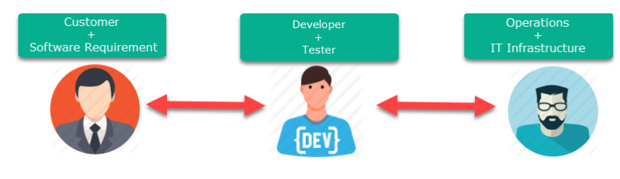
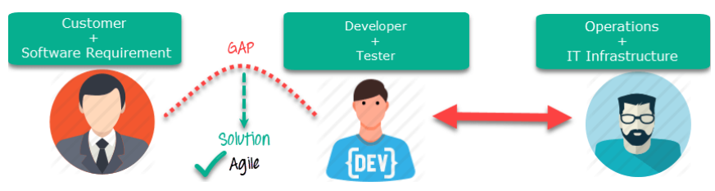
01. KHÁI NIỆM
1.2 Mô hình Agile
Các bên liên quan và chuỗi truyền thông một quy trình vận hành điển hình:
Agile chỉ giải quyết các khoảng trống trong giao tiếp giữa khách hàng và nhà phát triển
Agile có những khó khăn trong việc kết hợp giữa nhóm phát triển dự án và nhóm triển khai/vận hành => DevOps ra đời khắc phục vấn đề này
4
Notes:
Constant communication is between project team members, managers, and clients through project life cycle
Communication is critical to the success of the projects
Constantly changing information Need accurate , readily available, easily found, real time

Slide 5
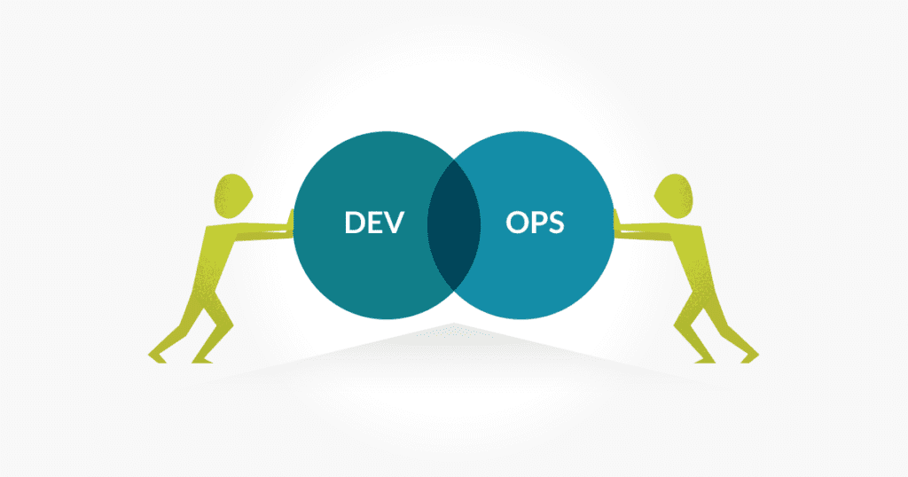
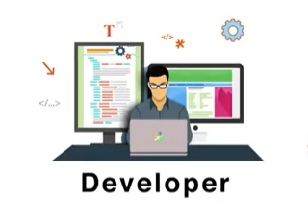
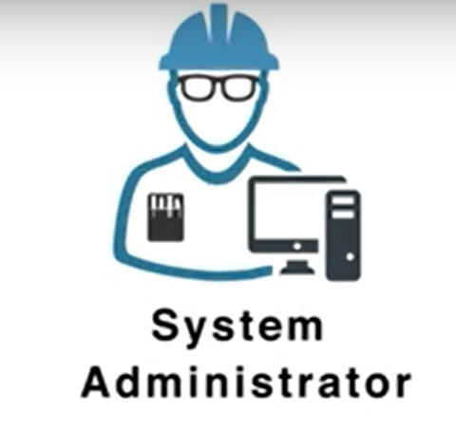
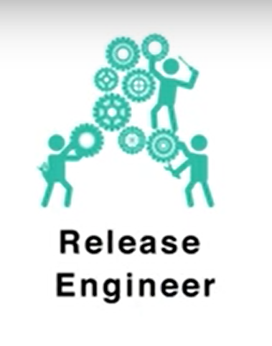
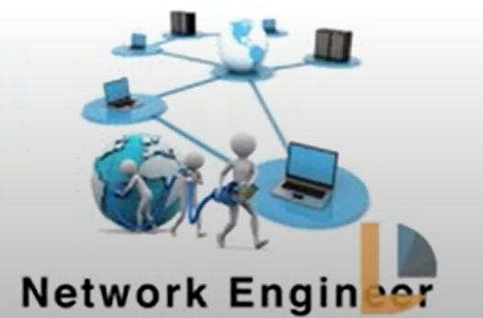
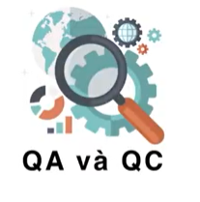
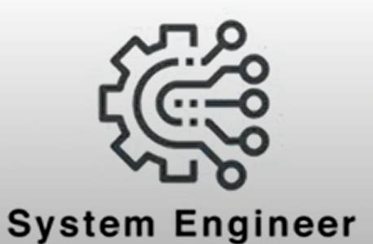
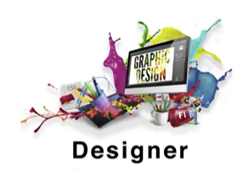

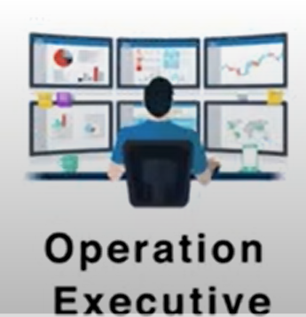
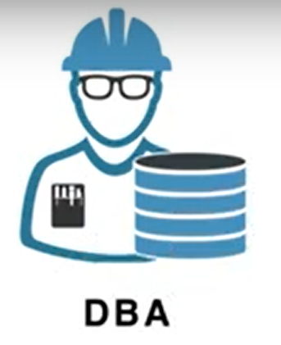
01. KHÁI NIỆM
1.3 Khái niệm DevOps
DevOps là sự kết hợp của từ Development (phát triển tính năng sản phẩm) + Operations (vận hành).
Cho phép kỹ sư ở cả hai khâu được thống nhất thành một đội ngũ, cùng làm một sản phẩm, cùng hiệu chỉnh sản phẩm ngay-lập-tức.
Nhằm mục đích rút ngắn vòng đời phát triển sản phẩm
=> DevOps thực chất không phải là một tools hỗ trợ làm việc mà chính là sự tổng hợp của các nguyên lý, thực tiễn, quy trình cùng các tool và mang lại sự tự động hóa trong lập trình, chuyển giao phần mềm.
5
Notes:
Constant communication is between project team members, managers, and clients through project life cycle
Communication is critical to the success of the projects
Constantly changing information Need accurate , readily available, easily found, real time

Slide 6

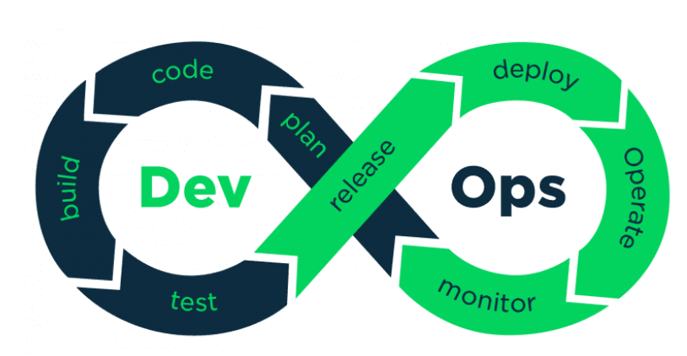
02. VÒNG ĐỜI DEVOPS
Developer thực hiện code chức năng theo plan
Lên kế hoạch phát triển trong sprint
Deploy code lên các môi trường
Có thể buid thông qua Docker Image
Cài bản build lên server test
Vận hành app và bổ sung
Tạo bản release và tham gia quá trình release
Theo dõi hệ thống xem có vấn đề gì không
6
Notes:
For instance, developers want to push changes into production as fast as possible, whereas the operations personnel’s main goal is to keep production environments stable [1]

Slide 7
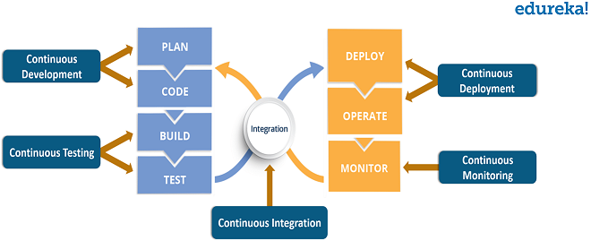
02. VÒNG ĐỜI DEVOPS
Các bước trong vòng đời của DevOps có thể chia thành các giai đoạn:
Continuous development: Phát triển liên tục
Continuous testing: Kiểm tra liên tục
Continuous intergration: Tích hợp liên tục
Continuous deployment: Triển khai liên tục
Continuous monitoring: Hoạt động liên tục
7
Notes:
For instance, developers want to push changes into production as fast as possible, whereas the operations personnel’s main goal is to keep production environments stable [1]

Slide 8
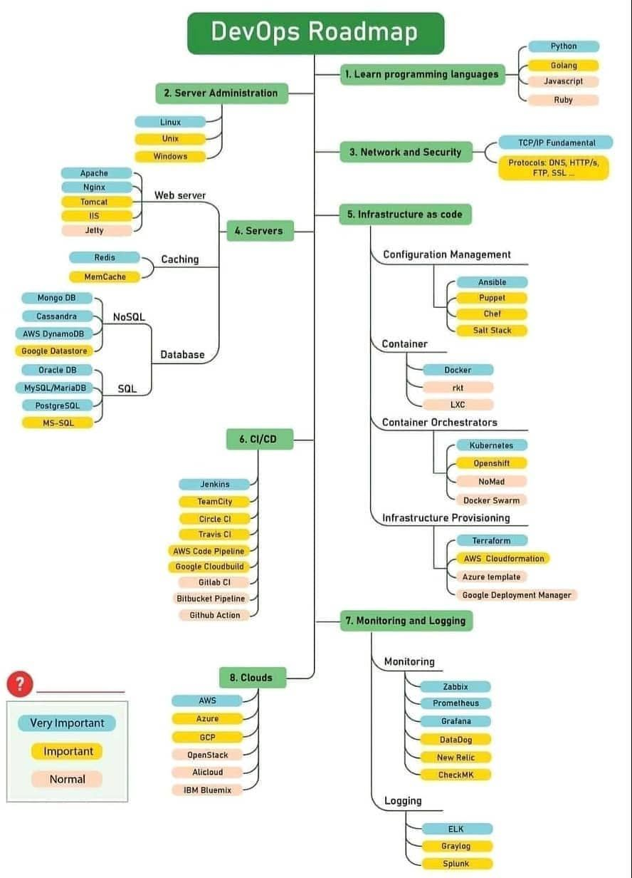
03. DEVOPS ROADMAP
8
Notes:
Dependencies
providerdependent such as CloudFormation templates, i.e., they can only be used in combination with a certain provider such as Amazon in this case. Other artifacts are toolingdependent suchasChefcookbooksorJujucharms:they can be used in conjunction with different providers, but require certain tooling such as a Chef runtime or a Juju runtime.
Deﬁnition-based artifacts can be created in a declarative, in an imperative, or in a combined manner. For instance, Chef cookbooks typically deﬁne the desired state of a resource using a declarative domain-speciﬁc language [4], [15]. However, imperative statements can alsobepartofsuchartifacts.Unixshellscriptstypically consist of a set of imperative command statement

Slide 9
03. DEVOPS ROADMAP
Kỹ sư DevOps sẽ cùng lúc nắm giữ nhiều vai trò quan trọng:
DevOps Evangelist: Chịu trách nhiệm triển khai các hoạt động DevOps
Release Manager: Tạo ra những tính năng mới; đảm bảo sản phẩm hoạt động ổn định sau mỗi đợt release.
Automation Expert: Chuyên gia về tự động hóa, sắp xếp các công cụ hỗ trợ.
Software Developer/ Tester: Lập trình và kiểm tra (test) phần mềm.
Quality Assurance: Kiểm tra và đảm bảo chất lượng thực tế của sản phẩm.
Security Engineer: Theo dõi tính bảo mật và sức khỏe của sản phẩm.
9
Notes:
Dependencies
providerdependent such as CloudFormation templates, i.e., they can only be used in combination with a certain provider such as Amazon in this case. Other artifacts are toolingdependent suchasChefcookbooksorJujucharms:they can be used in conjunction with different providers, but require certain tooling such as a Chef runtime or a Juju runtime.
Deﬁnition-based artifacts can be created in a declarative, in an imperative, or in a combined manner. For instance, Chef cookbooks typically deﬁne the desired state of a resource using a declarative domain-speciﬁc language [4], [15]. However, imperative statements can alsobepartofsuchartifacts.Unixshellscriptstypically consist of a set of imperative command statement

Slide 10
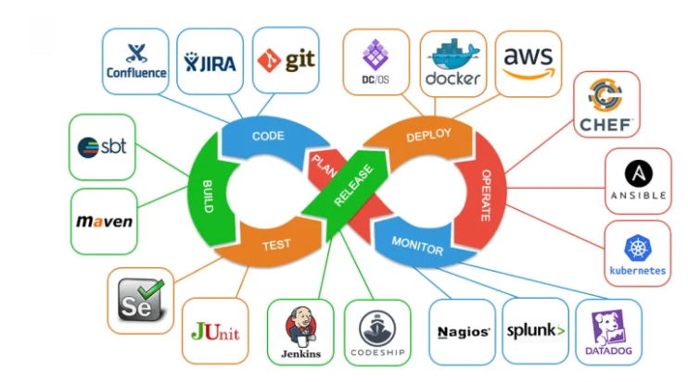
04. Công cụ devops
10
Notes:
Dependencies
providerdependent such as CloudFormation templates, i.e., they can only be used in combination with a certain provider such as Amazon in this case. Other artifacts are toolingdependent suchasChefcookbooksorJujucharms:they can be used in conjunction with different providers, but require certain tooling such as a Chef runtime or a Juju runtime.
Deﬁnition-based artifacts can be created in a declarative, in an imperative, or in a combined manner. For instance, Chef cookbooks typically deﬁne the desired state of a resource using a declarative domain-speciﬁc language [4], [15]. However, imperative statements can alsobepartofsuchartifacts.Unixshellscriptstypically consist of a set of imperative command statement

Slide 11
05. Lợi ích
Giảm chi phí phát triển thiết kế và vận hành
Hợp tác tốt giữa phát triển và vận hành
Bản phát hành thường xuyên hơn
Giảm thời gian tiếp thị
Nâng cao chất lượng sản phẩm
Lợi nhuận tăng
11
Notes:
Dependencies
providerdependent such as CloudFormation templates, i.e., they can only be used in combination with a certain provider such as Amazon in this case. Other artifacts are toolingdependent suchasChefcookbooksorJujucharms:they can be used in conjunction with different providers, but require certain tooling such as a Chef runtime or a Juju runtime.
Deﬁnition-based artifacts can be created in a declarative, in an imperative, or in a combined manner. For instance, Chef cookbooks typically deﬁne the desired state of a resource using a declarative domain-speciﬁc language [4], [15]. However, imperative statements can alsobepartofsuchartifacts.Unixshellscriptstypically consist of a set of imperative command statement

Slide 12
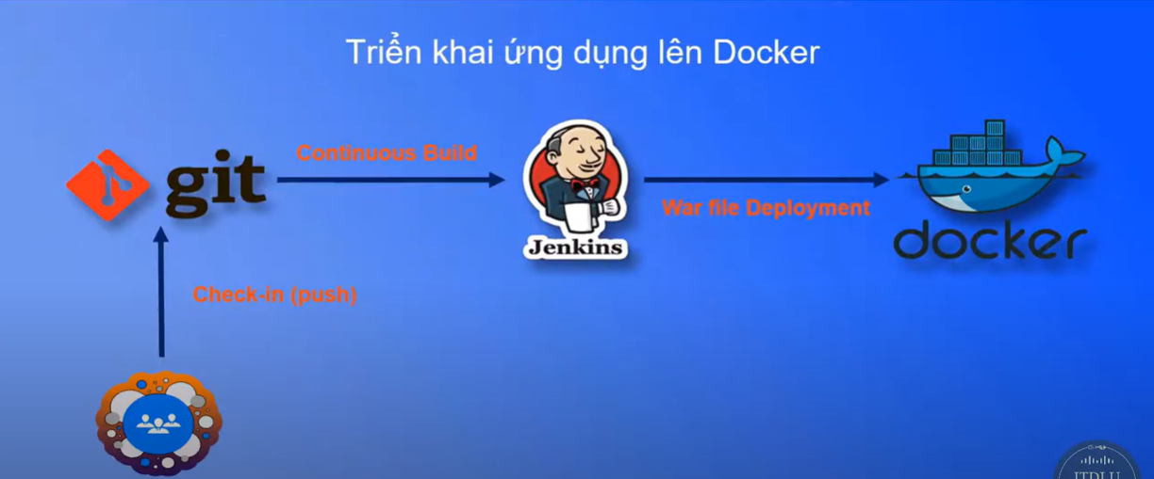
05. Ví dụ minh họa
Nhà phát triển sử dụng Git để đẩy code và các bài test đến hệ thống kiểm soát phiên bản
Jenkins nhìn thấy một commit mới, nó có thể kéo phiên bản mới nhất về và bắt đầu quá trình xây dựng tự động môi trường test
Docker là một công cụ giúp mã đóng gói thành các đơn vị độc lập, tức là các thùng chứa giúp triển khai code trên các môi trường khác nhau.
11
Notes:
Dependencies
providerdependent such as CloudFormation templates, i.e., they can only be used in combination with a certain provider such as Amazon in this case. Other artifacts are toolingdependent suchasChefcookbooksorJujucharms:they can be used in conjunction with different providers, but require certain tooling such as a Chef runtime or a Juju runtime.
Deﬁnition-based artifacts can be created in a declarative, in an imperative, or in a combined manner. For instance, Chef cookbooks typically deﬁne the desired state of a resource using a declarative domain-speciﬁc language [4], [15]. However, imperative statements can alsobepartofsuchartifacts.Unixshellscriptstypically consist of a set of imperative command statement

Slide 13
Tài liệu tham khảo
https://vi.wikipedia.org/wiki/DevOps
https://aws.amazon.com/vi/devops/what-is-devops/
https://glints.com/vn/blog/vi-tri-devops-dac-biet-the-nao/#.YjS3g-pBxPZ
https://helpex.vn/article/devops-nguyen-tac-thuc-tien-va-vai-tro-cua-ky-su-devops-609820ecbb15259b1aaddd07
https://www.powershow.com/view0/8e9bf7-M2I5N/Introduction_to_5w_s_of_DevOps_powerpoint_ppt_presentation
12
Notes:
Dependencies
providerdependent such as CloudFormation templates, i.e., they can only be used in combination with a certain provider such as Amazon in this case. Other artifacts are toolingdependent suchasChefcookbooksorJujucharms:they can be used in conjunction with different providers, but require certain tooling such as a Chef runtime or a Juju runtime.
Deﬁnition-based artifacts can be created in a declarative, in an imperative, or in a combined manner. For instance, Chef cookbooks typically deﬁne the desired state of a resource using a declarative domain-speciﬁc language [4], [15]. However, imperative statements can alsobepartofsuchartifacts.Unixshellscriptstypically consist of a set of imperative command statement

Slide 14
THANKS YOU
12
Notes:
Dependencies
providerdependent such as CloudFormation templates, i.e., they can only be used in combination with a certain provider such as Amazon in this case. Other artifacts are toolingdependent suchasChefcookbooksorJujucharms:they can be used in conjunction with different providers, but require certain tooling such as a Chef runtime or a Juju runtime.
Deﬁnition-based artifacts can be created in a declarative, in an imperative, or in a combined manner. For instance, Chef cookbooks typically deﬁne the desired state of a resource using a declarative domain-speciﬁc language [4], [15]. However, imperative statements can alsobepartofsuchartifacts.Unixshellscriptstypically consist of a set of imperative command statement

